Slide 1


Slide 2

RENDA FIXA:
Crédito Privado, IMA e CDI.
Como equilibrar a diversificação do portfólio em um ano de eleição

Slide 3

TÓPICOS
Quanto podemos aplicar em renda fixa?
Quais as incertezas?
Qual a constituição dos índices?
Como eles se comportam?
Conclusão

Slide 4







QUANTO PODEMOS APLICAR EM RENDA FIXA?
Resolução CMN n° 4.963 de 25/11/2021
02
03
04

Slide 5
QUAIS AS INCERTEZAS?
→ Inflação
→ Alta de juros americano
→ Retomada da economia
→ Eleições
02
03
04

Slide 6
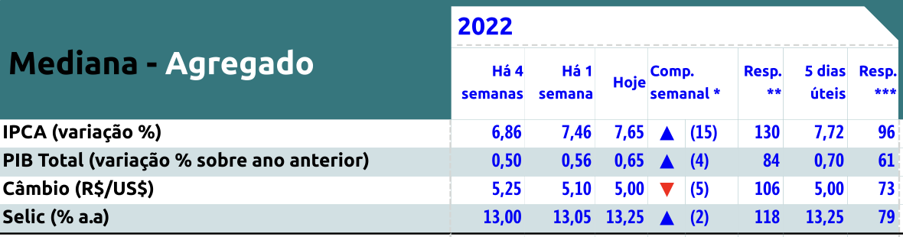
QUAL A CONSTITUIÇÃO DOS ÍNDICES?
CDI:
→ Certificado de depósito interbancário
→ Mais simples entender
→ Muito colado na Selic
→ Olhar projeção de Selic
02
Relatório Focus:
03
04
Fonte: Relatório Focus

Slide 7
QUAL A CONSTITUIÇÃO DOS ÍNDICES?
Crédito Privado:
→ Fundo formado por mais de 51% de papéis de crédito privado
→ É um tipo de emissão de dívida feita por empresas que buscam recursos para tornar possível um projeto, expansão de negócios ou por necessidade de capital de giro na operação. Em contrapartida, o investidor recebe uma remuneração durante um período determinado.
→ Empréstimo em um índice + uma taxa. Logo, busca um retorno acima do índice.
02
03
04

Slide 8
QUAL A CONSTITUIÇÃO DOS ÍNDICES?
IMAs:
O IMA é formado por uma carteira de títulos públicos semelhante à que compõe a dívida pública interna brasileira. Isso significa que o indicador apresenta os mesmos papéis, na mesma proporção, da dívida. Ele é chamado de IMA-Geral.
Para retratar essa variedade de títulos existentes, são calculados diferentes indicadores. Eles reúnem ativos de características semelhantes e são chamados de subíndices.
IMA-G
IMA-B
IMA-B5
IMA-B5+
IRF-M
IRF-M1
IRF-M1+
02
03
04
Fonte: https://www.anbima.com.br/pt_br/informar/precos-e-indices/indices/ima.htm

Slide 9
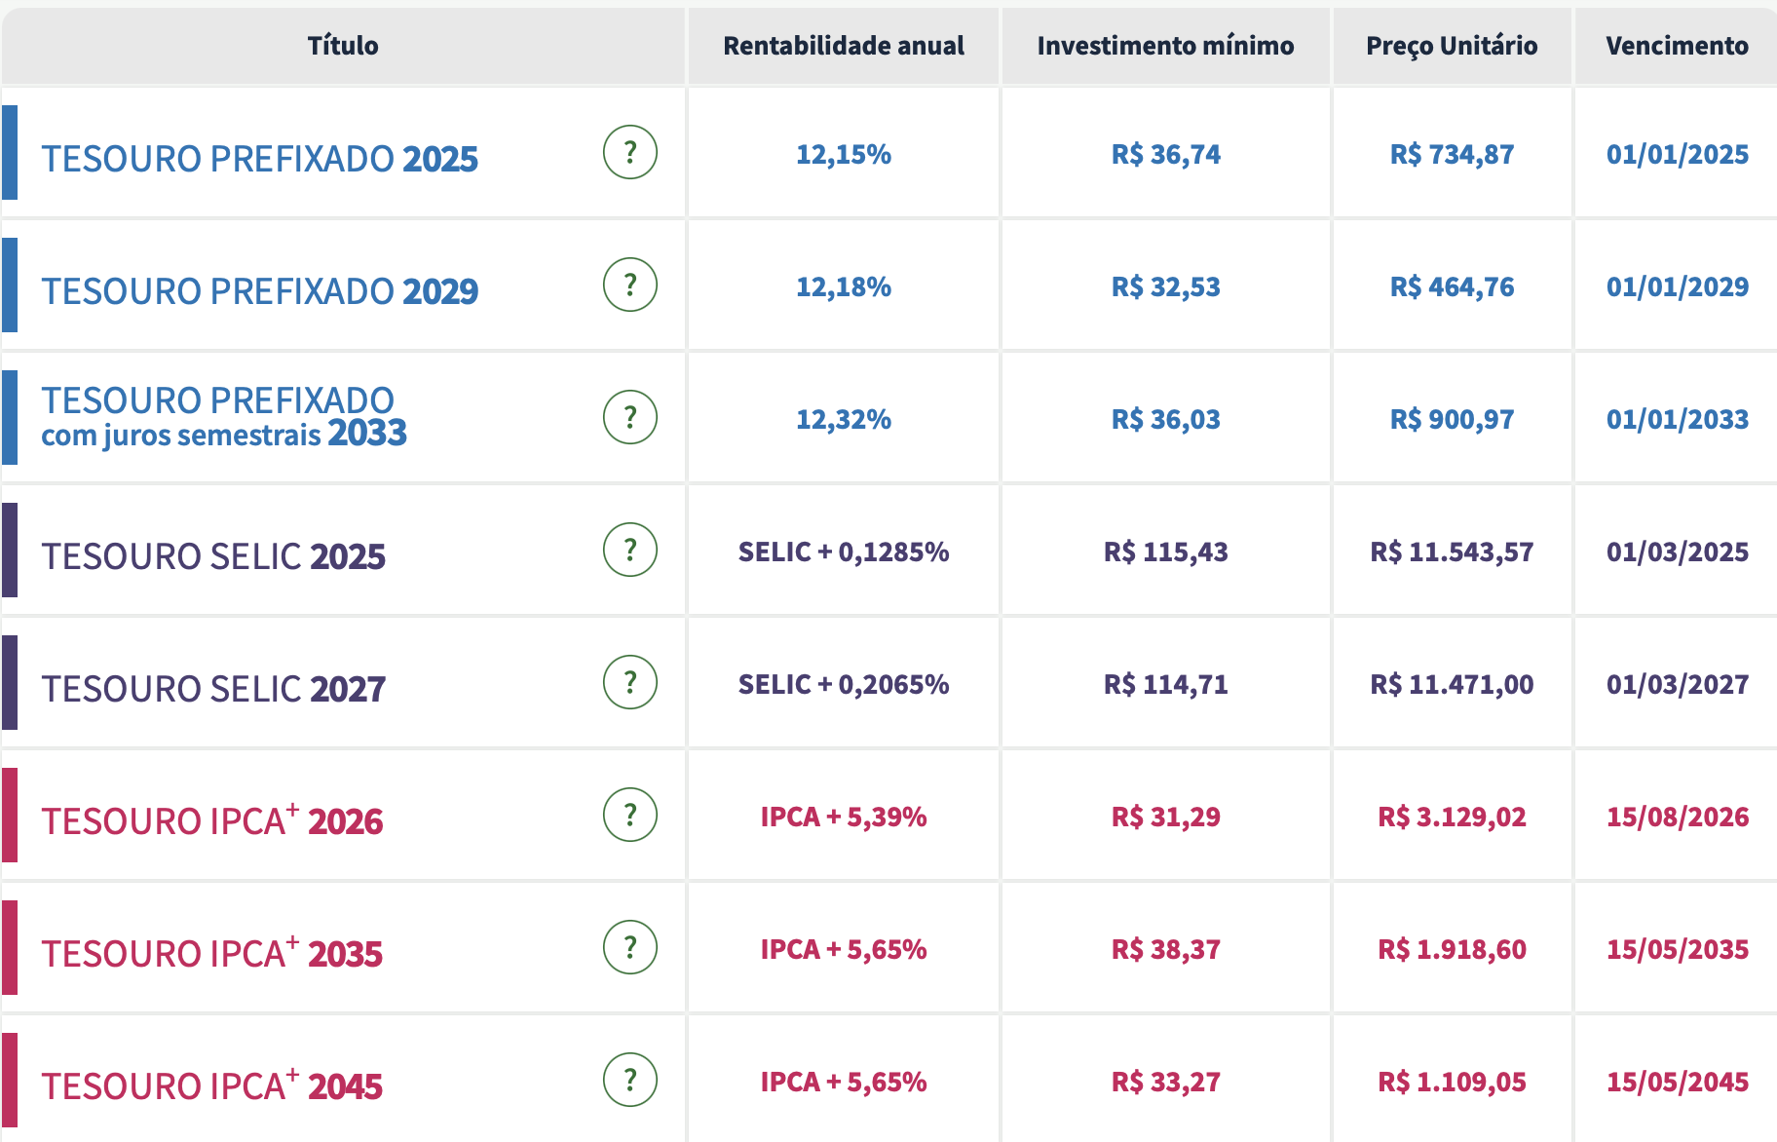
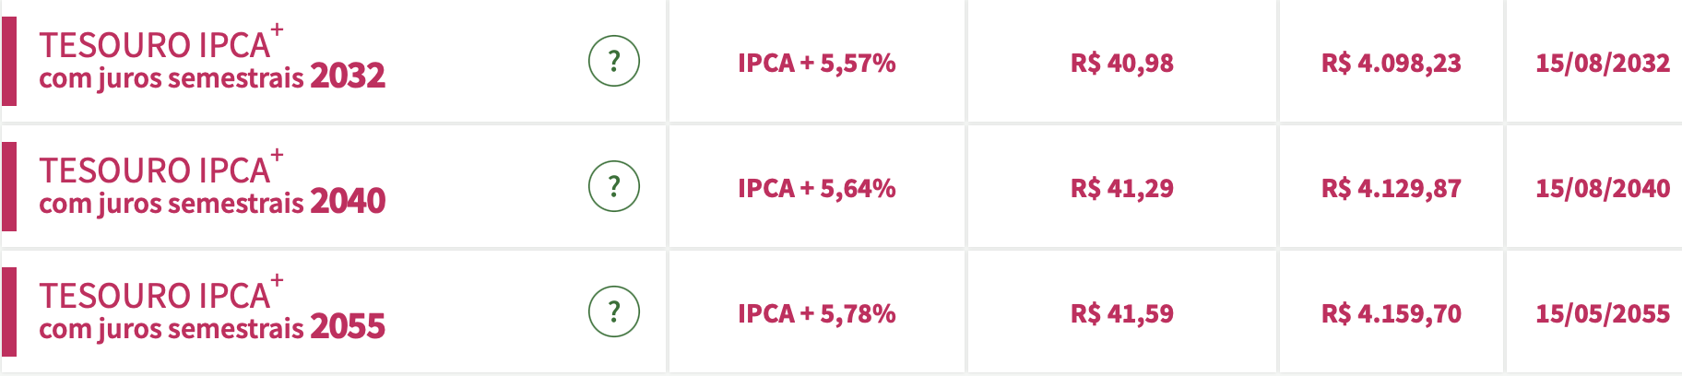
COMO ELES SE COMPORTAM?
Os juros futuros subiram muito. Os IMAs estão sofrendo desvalorização, principalmente os mais longos.
No mês de março a situação foi levemente melhor, com a redução das taxas dos Títulos Públicos (menor risco).
Com isto, os IMAs valorizaram.
02
03
04

Slide 10
COMO ELES SE COMPORTAM?
→ CDI: Projetado a 13% no Boletim Focus. Excelente opção para se posicionar
→ Crédito Privado: Possui uma projeção de entrega acima do CDI. Uma ótima escolha.
IMAs
→ IMA-B5: Formados por títulos públicos atrelados a inflação, mas com duration menor. Muito bom para proteção de carteira
→ IDkA2: Mesmo raciocínio do IMA-B5
→ IMA-B5+: São de longo prazo, tendem a trazer muita volatilidade para a carteira. Melhor aproveitar um pouco de volatilidade.
→ IRF-M1+: Na renda variável ou investimento no exterior.
02
03
04

Slide 11
CONCLUSÃO:
Olhar para os índices mais curtos da carteira, para evitar volatilidade e incerteza

Slide 12


